Slide 1
Zdravotní stav obyvatel ČR - výzkumy, studie Aktuální dokumenty podpory zdraví, programy podpory zdraví
zdroj:
www.uzis.cz
www.szu.cz
http://www.who.int/en/
www.ec.europa.eu/health-eu
http://hbsc.upol.cz/
http://www.mzcr.cz/verejne/dokumenty/zdravi-2020-narodni-strategie-ochrany-a podpory-zdravi-a-prevence-nemoci_8690_3016_5.html

Slide 2
Demografické údaje - trendy ve vývoji světové populace
7 miliard lidí na světě (odhad 2013), každý rok přibývá asi 80 milionů (95% z rozvojových zemí)
únosnost planety 14 miliard
demografická přeměna: mladá populace → stárnoucí populace
stabilní vývoj populace → úhrnná míra plodnosti (fertility) - 2,1
1995 - 2000 - svět 2,83 (2011 – 2,7) - očekává se celosvětový pokles, (Evropa - 1,4; Amerika - 2,01; rozvojové země - 3)
střední délka života (r. 2000 - 2010) - 65 let
(Afrika - 49 a klesá; Evropa a USA - 77; Japonsko - 81)
ženy se dožívají o 5 - 8 let více
věková struktura obyvatelstva - mění se struktura tzv. závislého obyvatelstva (-15, 60+)

Slide 3
Demografická situace v ČR (2012)
v roce 2006 počet narozených převýšil počet zemřelých (poprvé po 13 letech), do 2010 – kladný přirozený přírůstek
Počet obyvatel České republiky se v roce 2012 zvýšil o 10,7 tisíce osob, a to téměř výhradně v důsledku zahraniční migrace. Přirozený přírůstek činil pouze 387 osob. K 31. 12. 2012 měla Česká republika 10 516 125 obyvatel.
nízká porodnost (mírné zvýšení - silné ročníky žen kolem 40 let - vrchol 2008, ale 2009, 2010 - opět snížení)
úhrnná plodnost 2012 - 1,45 (r. 2002 – 1,13)
43% dětí se narodila mimo manželství (zvyšující trend, 2006 asi 1/4)
pozitivní trend v počtu umělého přerušení těhotenství (23 tis.)
novorozenecká a kojenecká úmrtnost (jedna z nejnižší v EU)

Slide 4
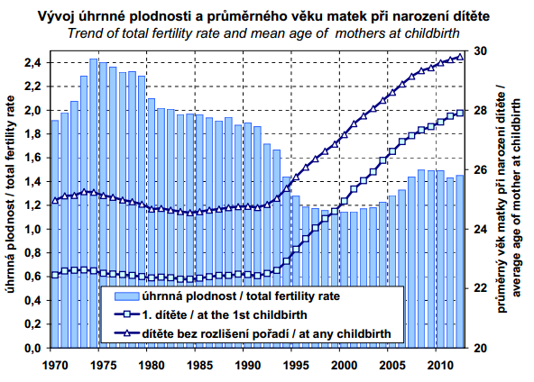

Slide 5
Střední délka života
udává počet let, které má naději prožít osoba právě x -letá při úmrtnosti ve sledovaném období
v roce 2012 dosáhla v ČR střední délka při narození u mužů 75,0 let, u žen 80,1 let
střední délka života v ČR rostla (do roku 2012)
ale je stále nižší než nejnižší hodnota v původních zemích EU (Portugalsko)
za Evropskými zeměmi s nejvyšší střední délkou života zaostávají muži o 5-6 let, ženy o 4-5 let (zastavení růstu střední délky života – trend v celé EU)
ze zemí střední a východní Evropy - 2. místo (po Slovinsku)

Slide 6
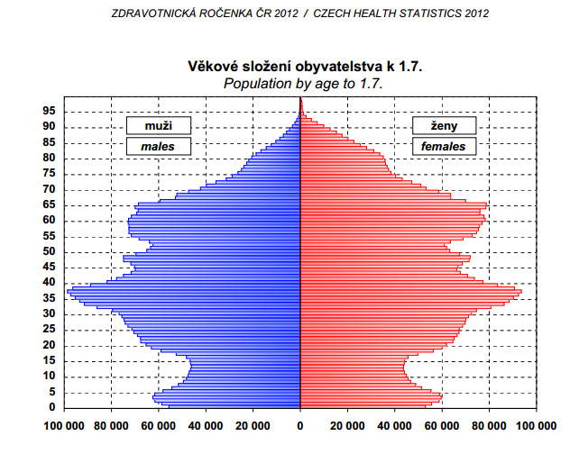

Slide 7
Střední délka života v ČR
Střední délka života při narození (zdroj UZIS)
V roce 2012 se zastavit růst střední délky života a děti narozené po tomto roce se poprvé dle předpokladu budou dožívat nižšího věku než jejich rodiče !
Rok narození | Muži | Ženy
1970 | 66,1 | 73,0
1990 | 67,6 | 75,4
2000 | 71,7 | 78,4
2011 | 74,7 | 80,7

Slide 8
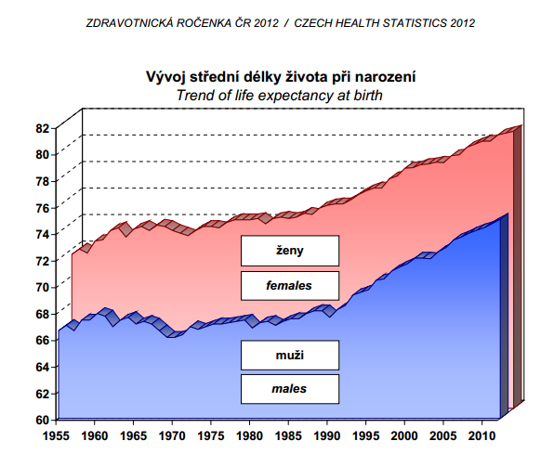

Slide 9
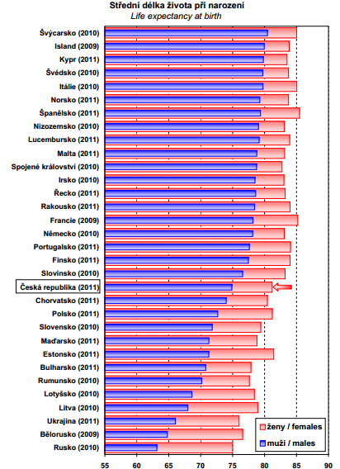

Slide 10
Nejčastější příčiny úmrtí
kardiovaskulární onemocnění
r. 2012: 46 % M, 49 % Ž
novotvary (rakovina)
r. 2012: 27 % M, 26,7% Ž
úrazy a otravy
r. 2012: 8 % M, 4,3% Ž (do 40 let nejčastější příčina!)
nemoci dýchací a trávicí soustavy

Slide 11
Nemoci dětí
následky úrazů !!!
akutní respirační onemocnění a jejich komplikace (viróza, chřipka)
nemoci trávicí soustavy (salmonelózy, kampylobakteriozy, virové hepatitidy typu A)
plané neštovice, infekční mononukleózy
chronické nemoci, astma, alergie, ortopedické nemoci, cukrovka
- asi 20 % dětí Evropy má chronickou chorobu,
v ČR asi 30 % dětí alergie, 50 - 70 % dětí vadné držení těla
Asi 80 % českých dětí je zdravotně oslabených!!!

Slide 12
Shrnutí
Projekty podpory zdraví pro dětskou populaci by měly reflektovat výskyt nejčastějších chronických neinfekčních nemocí, příčiny úmrtí i prevenci nejčastějších infekčních nemocí v populaci.
chronické neinfekční nemoci např. prevence obezity, zubní zdraví
příčiny úmrtí - úrazy
infekční nemoci – např. kampylobakterioza, žloutenka, HIV/AIDS

Slide 13
Prevence chronických neinfekčních onemocnění
Hlavní zásady a zaměření prevence chronicky neinfekčních onemocnění vycházejí z rozboru zdravotního stavu populace. Vycházejí tedy nejen z příčin úmrtí, ale také z nemocnosti dané populace.
Mezi hlavní chronické neinfekční onemocnění v ČR řadíme: kardiovaskulární choroby (ateroskleróza, vysoký krevní tlak a jejich komplikace v oblasti srdce, cév a mozku), nádorová onemocnění, cukrovku, obezitu, vředovou chorobu žaludku a dvanáctníku, chronický zánět průdušek, osteoporózu, onemocnění dutiny ústní a zubů (zubní kaz), nemoci svalové a kosterní soustavy, alergické choroby a následky úrazů.
U dětí se nejčastěji setkáváme s chronickým onemocněním následkem úrazu, ortopedickým onemocněním, alergií, cukrovkou, obezitou. Alarmující je zjištění WHO, že 20 % dětí Evropy trpí chronickou chorobu.

Slide 14
Prevence chronických neinfekčních onemocnění
Vznik a rozvoj těchto nemocí je podmíněn nebo výrazně ovlivněn způsobem života obyvatel vyspělých zemí, technickým pokrokem, stresem, znečištěním životního prostředí apod. Proto tyto nemoci byly dříve označovány jako civilizační a někdy také pro jejich značné rozšíření jako choroby hromadného výskytu. Tyto nemoci se obvykle rozvíjejí poměrně dlouhou dobu od několika let až po desítky let a jejich hlavní příčinou jsou rizikové faktory životního stylu.
Pozitivní změny zdravotního stavu populace, tedy snížení výskytu chronicky neinfekčních nemocí a růst střední délky života, lze docílit důslednou prevencí. Prevence se provádí buď na úrovni jedince, nebo na úrovni celé společnosti (celoplošná prevence). Podle způsobu jak je prevence uplatňována rozeznáváme tři druhy prevence: primární, sekundární a terciální.

Slide 15
Primární prevence je souhrn činností, které mají za cíl snížit počet nových onemocnění, tj. snížit incidenci nemocí. Týká se období, kdy ještě nemoc nevznikla a jejím účelem je zabránit vzniku nemoci. Primární prevence je specifická a nespecifická.
Specifická je zaměřená proti určitým nemocem nebo rizikům (např. kuřáctví, obezitě, opatření proti znečišťování ovzduší) a nespecifická znamená aktivity k celkovému posílení zdraví a zlepšení životního stylu.
Ve škole by měla převažovat zejména nespecifická primární prevence. A to formou komplexně pojaté výchovy ke zdraví, zajištěním škol podporujících zdraví a vytvářením celkového zdravého školního prostředí.
Sekundární prevence se zaměřuje na vyhledávání časných stádiích onemocnění, vyhledávání rizikových faktorů vedoucích k onemocnění a vhodné léčbě těchto časných stádií. Jde o snahu předejít nežádoucímu průběhu nemoci a zabránit komplikacím. Řadíme sem lékařské preventivní prohlídky, jejichž smyslem je zjistit rané stádium nemocí.
V prostředí školy se sekundární prevence uplatňuje například při výskytu infekčního onemocnění (salmonela, žloutenka, paraziti).
Terciální prevence má za cíl minimalizovat škody na zdraví v případě již vzniklého onemocnění. Je záležitostí zdravotnickou.

Slide 16
Podpora zdraví
S prevencí úzce souvisí podpora zdraví.
Podpora zdraví je chápána jako souhrn činností (politických, ekonomických, technologických, výchovných a dalších), které usilují o upevňování, posilování, podporu, ochranu a rozvoj zdraví za aktivní účasti jednotlivců, skupin, organizací a společnosti.
Hlavním smyslem podpory zdraví je rozšířit možnosti lidí podílet se na ochraně a posilování svého zdraví, realizovat a rozvíjet zdravý životní styl.
Podpora zdraví je tedy koncipována jako aktivita pro zdraví (nikoli aktivita proti nemocem) a zahrnuje prevenci, výchovu ke zdraví, komunitní aktivity (např. Zdravé město, Škola podporující zdraví, MŠ podporující zdraví) a tvorbu celkově příznivého prostředí.

Slide 17
HBSC – Národní zpráva o zdraví a životním stylu dětí a školáku
Reprezentativní soubor českých dětí (11-15 let), 94 škol ve všech krajích ČR (5.,7.,9, třídy) – celkem 4404 dětí
Studie probíhá od roku 1994, poslední sběr dat v roce 2013 (vyhodnocuje se, rekordní počet respondentů)
http://hbsc.upol.cz/1-cestina/42-hbsc_studie/?
http://hbsc.upol.cz/1-cestina/68-novinky/3-texty/49-novy_videoklip_hbsc/?

Slide 18
HBSC – Národní zpráva o zdraví a životním stylu dětí a školáku (2010)
Reprezentativní soubor českých dětí (11-15 let), 94 škol ve všech krajích ČR (5.,7.,9, třídy) – celkem 4404 dětí
Výsledky:
Pozitivně hodnotilo své zdraví zhruba 9 z 10 školáků
8 % chlapců a 11 % dívek ve věku 11 let hodnotilo svůj zdravotní stav jako „ne moc dobrý“ nebo „ špatný“
Přibližně 33 % 11letých dětí odpovídalo, že se u nich vyskytují zdravotní potíže (bolest hlavy, žaludku, zad, pocity skleslosti, podrážděnost, špatná nálada, nervozita, poruchy spánku, únava, vyčerpání,…) – 2 a více symptomů a to alespoň dvakrát týdně
Výskyt úrazů za rok – 43 - 46 % dívek, 45 – 54 % chlapců

Slide 19
HBSC – Národní zpráva o zdraví a životním stylu dětí a školáku (2010)
Výskyt nadváhy a obezity – u 11letých chlapců 16,1%, u dívek 9,8%
Podíl dívek s nadváhou nepřekračuje 10 %, přesto se svou postavou není spokojena každá 3 – 4 dívka (15letých až 38 % dívek)
Pravidelně snídá 69 % 11letých chlapců, 61 % 11letých dívek (věkem klesá na 42 %)
11letí chlapci konzumují jen 30 % doporučené dávky zeleniny, dívky 43 % (věkem ještě klesá až na 21 % u chlapců); u ovoce je to méně než polovina
1/3 dětí konzumuje denně sladkosti, asi 20 % sladké nápoje
18 % 11letých drží dietu nebo se snaží redukovat hmotnost (chlapci i dívky)
Velká část školáků je nedostatečně pohybově aktivní
Více než polovina dětí tráví před obrazovkou více než 2 hodiny denně v pracovních dnech
Více než polovina dětí tráví u PC denně více než 2 hodiny (v pracovních dnech)
V 11 letech kouřil 1 ze 4 chlapců, 1 ze 7 dívek (ve 13 letech - polovina, v 15 letech - ¾ dětí, v 15 letech kouří více dívek)
Každý týden pije alkohol 10 % chlapců, 5 % dívek (opilých v 11 letech 5 % chlapců,
1 % dívek)
Více jak 60 % dětí (66 % ch., 62 % d.) požily alkohol před 13 rokem
Více než pětina chlapců a čtvrtina dívek v 9 třídách (převážně 15letých) má zkušenost s pohl. stykem

Slide 20
Zdraví 2020 (Health 2020)
WHO (Světová zdravotnická organizace)
Vize pro Zdraví 2020 v r. 2010
Návrh na vytvoření nové evropské zdravotní politiky Zdraví 2020 představující politický rámec pro zdravotní politiku v Evropském regionu WHO na desetileté období
Nové výzvy:
enormní nárůst NCD, problematika stárnutí, nutnost reagovat na nové nenadálé hrozby , limitace zdrojů do zdravotnictví, finanční krize a nové evidence based přístupy (socioekonomické návrh na vytvoření nové evropské zdravotní politiky Zdraví 2020 představující politický rámec pro zdravotní politiku v Evropském regionu WHO na desetileté období
WHO nově poukazuje na nespravedlivé zdravotní rozdíly, které nejsou biologicky odůvodnitelné:
Střední délka života ženy v Botswaně je 43 roků. Střední délka života ženy v Japonsku je 86 let. Rozdíl ve střední délce života obyvatel rozdílných čtvrtí města Glasgow (vzdálených od sebe jen 12 kilometrů), je 25 let.

Slide 21
Stanovuje strategické směřování a 4 prioritní oblasti pro politická opatření - Investování do zdraví v průběhu celého životního cyklu a vytváření možností pro posilování zodpovědnosti občanů ke zdraví - Řešení největších zdravotních výzev v regionu – přenosné a nepřenosné nemoci - Posilování zdravotnických systémů, v jejichž centru jsou lidé, posilování kapacit veřejného zdravotnictví a připravenosti a schopnosti reagovat na nenadálé hrozby - Vytváření zdravých komunit a podpůrného prostředí pro zdraví občanů
Health 2020

Slide 22
Programy podpory zdraví založené na principech aktivního zapojení a posilování zodpovědnosti občanů ke zdraví: - zlepšování zdravotní gramotnosti - propagace volby zdravějšího životního stylu namísto laciných alternativ - ochrana zdraví dětí a mládeže - podpora zdraví na pracovišti - zdravé stárnutí - zabezpečení zdravých potravin a skladby stravování jako odpověď na epidemii obezity - významná pozornost musí být věnována sociálním determinantám zdraví a zdravotním rozdílům mezi sociálními skupinami
Investování do zdraví v průběhu celého životního cyklu

Slide 23
Vytváření zdravých komunit a podpůrného prostředí pro zdraví občanů Zdravé komunity reagují aktivněji na nové nebo nepříznivé situace, jsou lépe připraveny na změny či krize ekonomické, sociální nebo životního prostředí Oživení WHO komunitních přístupů zaměřených na města, školy, pracoviště Poznámka: stávající sítě zdravých měst využívány jak v přípravě dokumentu tak jeho implementaci na lokální úrovni
Vytváření zdravých komunit a podpůrného prostředí pro zdraví občanů

Slide 24
Pro stanovené 4 prioritní oblasti je navrženo 6 klíčových cílů v rámci WHO EURO pro monitoring realizace: - snížit předčasnou úmrtnost do r.2020 - zvýšit očekávanou délku života - snížit nerovnosti ve zdraví - zvýšit duševní pohodu obyvatel - zajistit univerzální pokrytí systémem zdravotní péče - stanovení národních cílů v oblasti zdraví 53 zemí evropského regionu schválilo v září 2012 nový program Zdraví 2020 (Health 2020) - hlavní cíl - zlepšit zdraví obyvatel s snížit nerovnost v oblasti zdraví cestou lepšího vedení a řízení v oblasti zdraví http://www.szu.cz/tema/podpora-zdravi/nova-strategie-zdravi-2020-health-2020?highlightWords=zdrav%C3%AD
Health 2020 – 6 klíčových cílů

Slide 25
Health 2020

Slide 26
ČR - Zdraví 2020
Národní strategie ochrany a podpory zdraví a prevence nemocí
přijato vládou ČR (8.1.2014), Poslaneckou sněmovnou (20.3.2014)
Vychází z dokumentu Zdraví 2020 – Osnova evropské zdravotní politiky pro 21. století.
Hlavní cíl:
Zlepšit zdravotní stav populace a snižovat výskyt nemocí a předčasných úmrtí, kterým lze předcházet.
Strategický cíl 1
Zlepšit zdraví obyvatel a snížit nerovnosti v oblasti zdraví.
Strategický cíl 2
Posílit roli veřejné správy v oblasti zdraví a přizvat k řízení a rozhodování všechny složky společnosti, sociální skupiny i jednotlivce.
http://www.mzcr.cz/verejne/dokumenty/zdravi-2020-narodni-strategie-ochrany-a podpory-zdravi-a-prevence-nemoci_8690_3016_5.html

Slide 27
ČR - Zdraví 2020
Témata pro rozvoj aktivit v rámci NS Zdraví 2020
Horizontální
dostatečná pohybová aktivita populace
správná výživa a stravovací návyky populace
zvládání stresu a duševní zdraví
omezení zdravotně rizikového chování
snižování rizik ze životního a pracovního prostředí
zvládání infekčních onemocnění
screeningové programy
zajištění dostupnosti a kvality zdravotní péče
zlepšení kvality a bezpečí poskytovaných zdravotnických služeb
celoživotní vzdělávání zdravotnických pracovníků
elektronizace zdravotnictví
Vertikální
zdravotní gramotnost
snižování nerovnosti ve zdraví
evidence-based přístupy
podpora zdraví během celého života
ekonomika zdraví
http://www.mzcr.cz/verejne/dokumenty/zdravi-2020-narodni-strategie-ochrany-a podpory-zdravi-a-prevence-nemoci_8690_3016_5.html

